Slide 1
Дихальна система людини

Slide 2
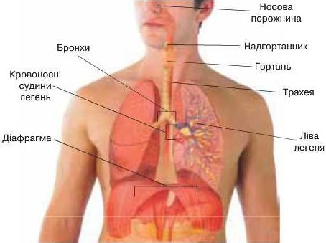
Дихальна система – це сукупність органів, що забезпечують надходження кисню, газообмін та виділення вуглекислого газу.

Slide 3
Заповнення таблиці «Будова та функції органів дихання»
Назва | Будова | Функції
Носова порожнина
Глотка
Гортань
Трахея
Бронхи
Легені

Slide 5
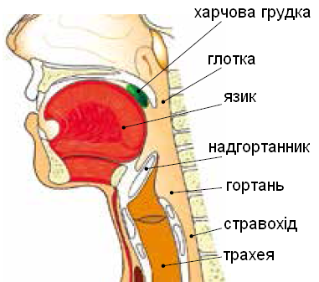
Глотка
Будова:
Має отвори (хоани), що з'єднуються з носовою порожниною.
Має скупчення лімфатичних вузлів (мигдалики).
Функції:
Повітроносна
Захисна

Slide 6
Гортань
Будова:
Парні і непарні хрящі
Голосовий апарат
Функції:
Повітроносна
Захисна
Звукоутворююча

Slide 7
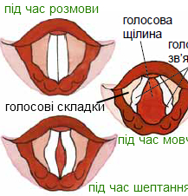
Голосовий апарат людини

Slide 8
Трахея
Будова:
1 – оболонка 2 – напівкільцевий хрящ 3 – слизова оболнка з кровоносними судинами 4 – м'яз трахеї 5 – м'яз стравоходу 6 – перстнеподібний хрящ 7 – оболонка
8 – трахейні хрящі 9 – кільцеподібні зв’язки 10 – слизова оболонка
Функції:
Повітроносна
Захисна

Slide 9
Бронхи
Будова:
Мають ліве і праве розгалуження до бронхіол з утворенням бронхіального дерева
Мають хрящові кільця
Функції:
Повітроносна
Захисна

Slide 10
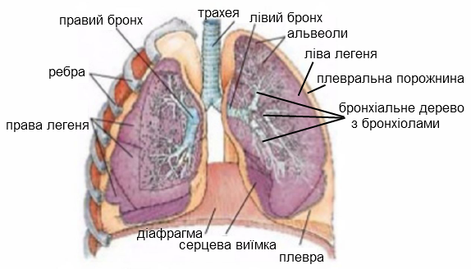
Легені
Будова: 1. Вкриті плеврою. Між легенями і плеврою – плевральна порожнина. 2. Мають альвеолярну будову.
Функції: 1. Повітроносна. 2. Захисна. 3. Газообмін.

Slide 11
